Slide 1
数据结构常见模型及应用
2024 年 7 月
feecle8146

Slide 2
回顾
回顾
昨天我们学习了树状数组、倍增、dfs 序三个主要技巧。试着回忆一下：
树状数组的循环不变式是什么？
树状数组如何维护区间加区间求和？如何拓展到二维？
如何设计倍增信息？
dfs 序的作用是什么？如何使用 dfs 序维护到根加子树求和？
今天，我们将学习几个常见模型，在模型中运用之前学习的数据结构。

Slide 3
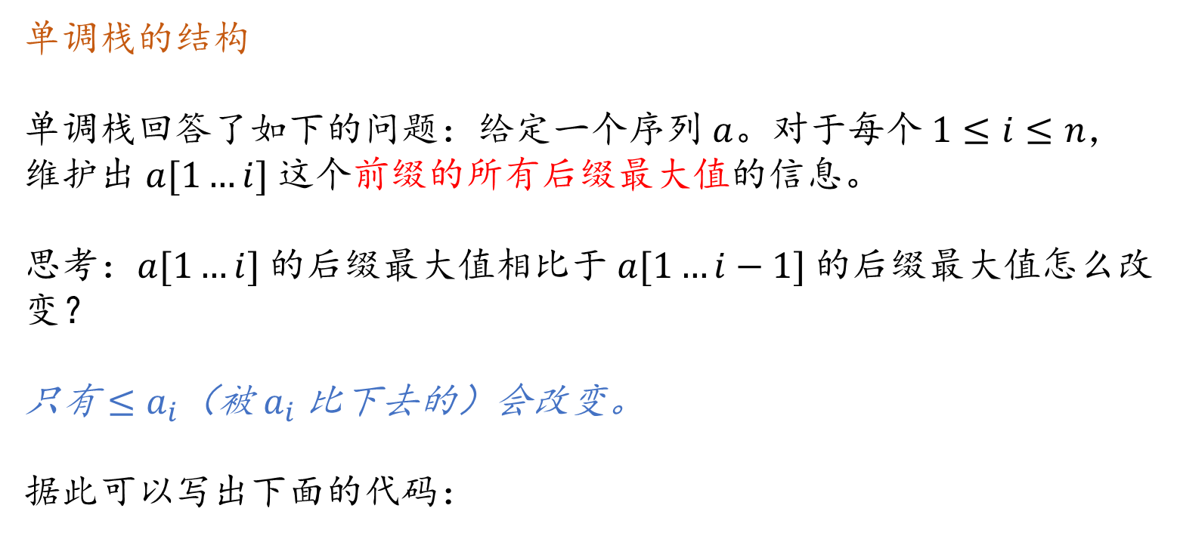
单调栈
单调栈
单调栈的结构
单调栈回答了如下的问题：给定一个序列 $a$。对于每个 $1≤i≤n$，维护出 $a[1…i]$ 这个前缀的所有后缀最大值的信息。
思考：$a[1…i]$ 的后缀最大值相比于 $a[1…i−1]$ 的后缀最大值怎么改变？
只有 $≤a_{i}$（被 $a_{i}$ 比下去的）会改变。
据此可以写出下面的代码：
int st[N + 5], top;
st[0] = top = 0; // 特别是多次单调栈不能忘！
for (int i = 1; i <= n; i++) {
while (top && a[i] >= a[st[top]]) top--;
st[++top] = i;
// 此时 st 就存储了 [1..i] 的后缀最大值下标
}

Slide 4
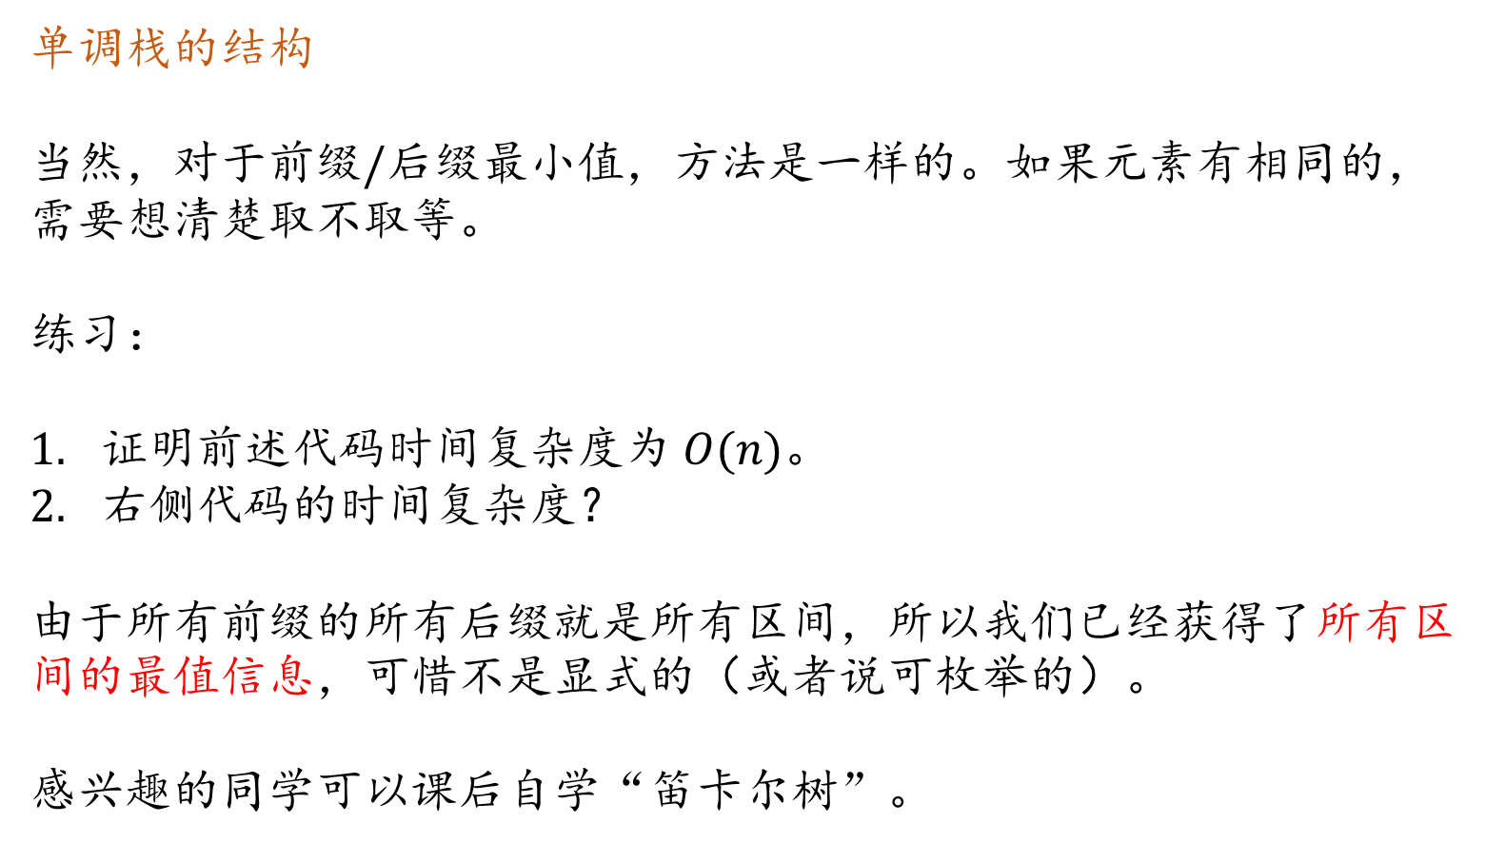
单调栈
单调栈
单调栈的结构
当然，对于前缀/后缀最小值，方法是一样的。如果元素有相同的，需要想清楚取不取等。
练习：
证明前述代码时间复杂度为 $O(n)$。
右侧代码的时间复杂度？
由于所有前缀的所有后缀就是所有区间，所以我们已经获得了所有区间的最值信息，可惜不是显式的（或者说可枚举的）。
感兴趣的同学可以课后自学“笛卡尔树”。
st[0] = top = 0;
for (int i = 1; i <= n; i++) {
while (top && a[i] >= a[st[top]]) top--;
st[++top] = i;
for (int j = 1; j <= top; j++) {
printf("%d\n", st[j]);
}
}

Slide 5
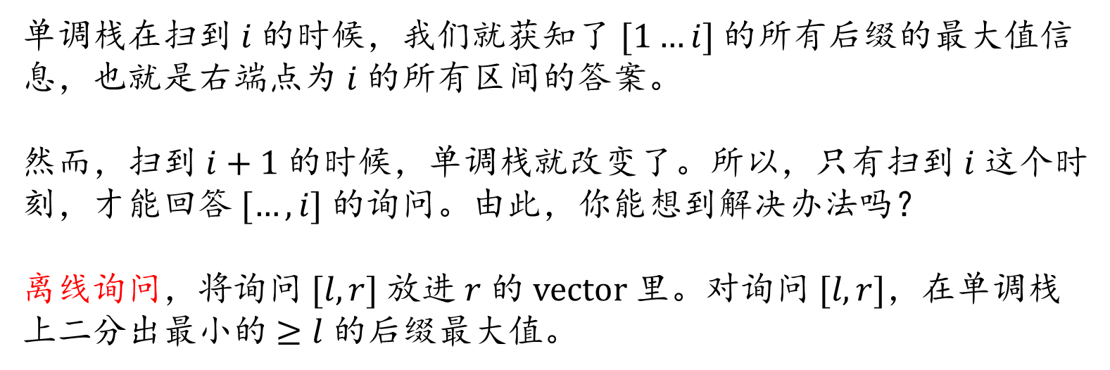
单调栈
单调栈
区间最大值
无来源
给你一个数组，多次询问区间最大值。
要求用单调栈解决。
单调栈在扫到 $i$ 的时候，我们就获知了 $[1…i]$ 的所有后缀的最大值信息，也就是右端点为 $i$ 的所有区间的答案。
然而，扫到 $i+1$ 的时候，单调栈就改变了。所以，只有扫到 $i$ 这个时刻，才能回答 $[…,i]$ 的询问。由此，你能想到解决办法吗？
离线询问，将询问 $[l,r]$ 放进 $r$ 的 vector 里。对询问 $[l,r]$，在单调栈上二分出最小的 $≥l$ 的后缀最大值。

Slide 6
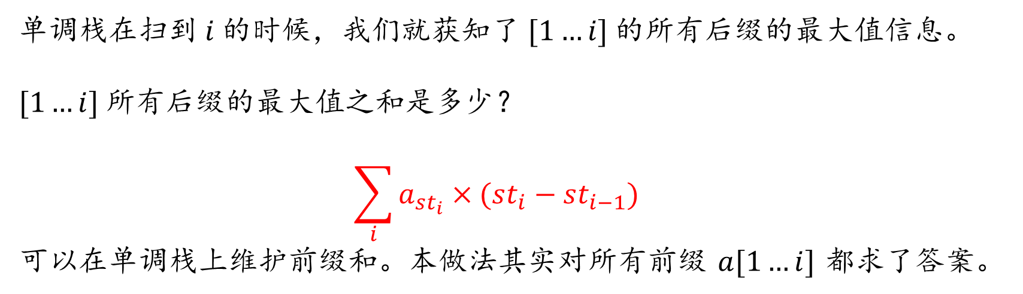
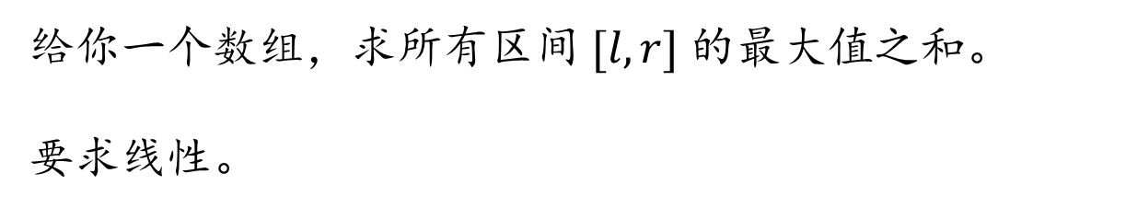
单调栈
单调栈
区间最大值之和
无来源
给你一个数组，求所有区间 $[l,r]$ 的最大值之和。
要求线性。
单调栈在扫到 $i$ 的时候，我们就获知了 $[1…i]$ 的所有后缀的最大值信息。
$[1…i]$ 所有后缀的最大值之和是多少？
$$\sum_{i}{a_{st_{i}}×(st_{i}−st_{i−1})}$$
可以在单调栈上维护前缀和。本做法其实对所有前缀 $a[1…i]$ 都求了答案。

Slide 7
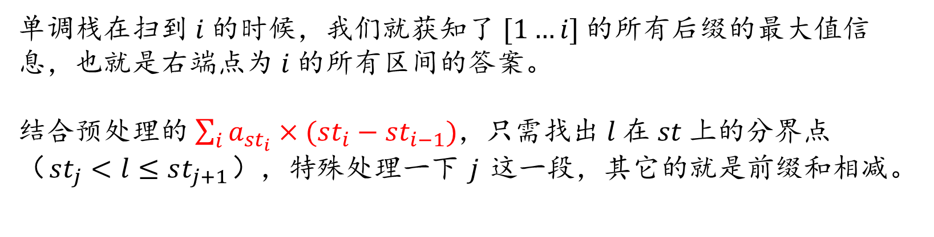
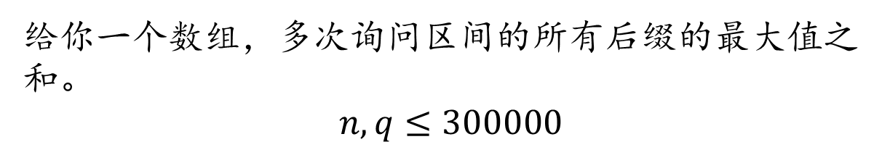
单调栈
单调栈
区间后缀最大值和
无来源
给你一个数组，多次询问区间的所有后缀的最大值之和。
$$n,q≤300000$$
单调栈在扫到 $i$ 的时候，我们就获知了 $[1…i]$ 的所有后缀的最大值信息，也就是右端点为 $i$ 的所有区间的答案。
结合预处理的 $\sum_{i}{a_{st_{i}}×(st_{i}−st_{i−1})}$，只需找出 $l$ 在 $st$ 上的分界点（$st_{j}<l≤st_{j+1}$），特殊处理一下 $j$ 这一段，其它的就是前缀和相减。

Slide 8
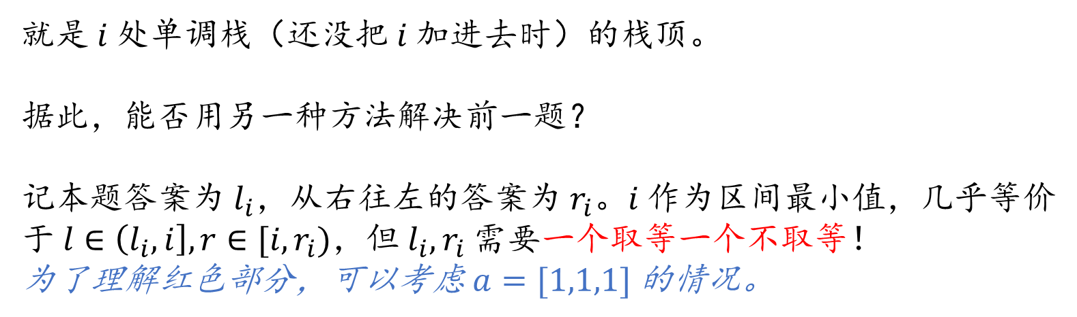
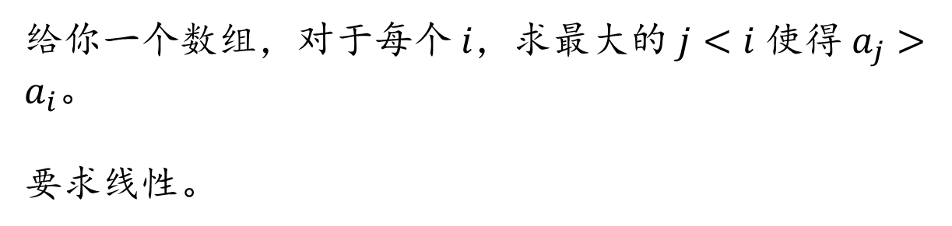
单调栈
单调栈
prev
无来源
给你一个数组，对于每个 $i$，求最大的 $j<i$ 使得 $a_{j}>a_{i}$。
要求线性。
就是 $i$ 处单调栈（还没把 $i$ 加进去时）的栈顶。
据此，能否用另一种方法解决前一题？
记$本题答案为{ l}_{i}$，从右往左的答案为 $r_{i}。i$ 作为区间最小值，几乎等价于 $l∈\left(l_{i},i\right],r∈[i,r_{i})$，但 $l_{i},r_{i}$ 需要一个取等一个不取等！
为了理解红色部分，可以考虑 $a=[1,1,1]$ 的情况。
还可以类比：实数区间覆盖，只能用半开半闭区间才不重不漏。

Slide 9
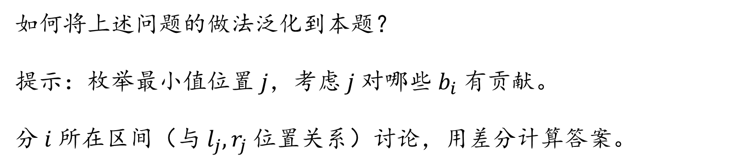
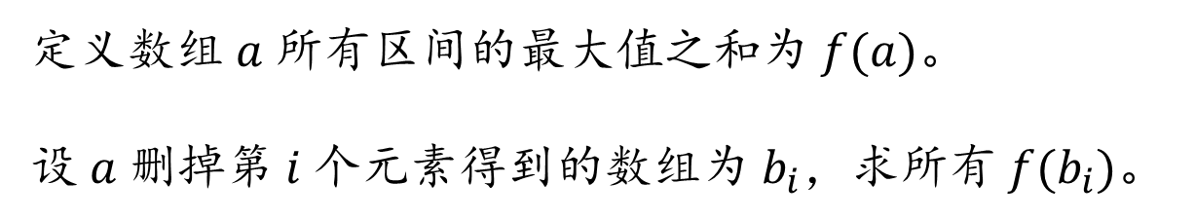
单调栈
单调栈
带删数的区间最大值之和
CF1988E
定义数组 $a$ 所有区间的最大值之和为 $f(a)$。
设 $a$ 删掉第 $i$ 个元素得到的数组为 $b_{i}$，求所有 $f(b_{i})$。
如何将上述问题的做法泛化到本题？
提示：枚举最小值位置 $j$，考虑 $j$ 对哪些 $b_{i}$ 有贡献。
分 $i$ 所在区间（与 $l_{j},r_{j}$ 位置关系）讨论，用差分计算答案。

Slide 10

单调栈
单调栈
体育馆问题
CF1601E
有一个体育馆，第 $i (1≤i≤n)$天，票价为 $a_{i}$元。每张你手上的票可以管任意连续的 𝑘（定值）天，也就是说，如果你在第 𝑖 天买了这张票，你可以任意选择 𝐴，满足 $i≤A$，这样，第 $A,A+1,…,A+k−1$天都可以用这张票进入体育馆。
𝑞 次询问，每次给出 $l,r$，问如果第 𝑙 天某人来到这个城市（也就是无法在第 𝑙 天前买票），并且要在第 $l,l+1,…,r$天进入体育馆，至少要花多少钱。
$$n,q≤300000$$
提示：先形式化地写出问题。

Slide 11
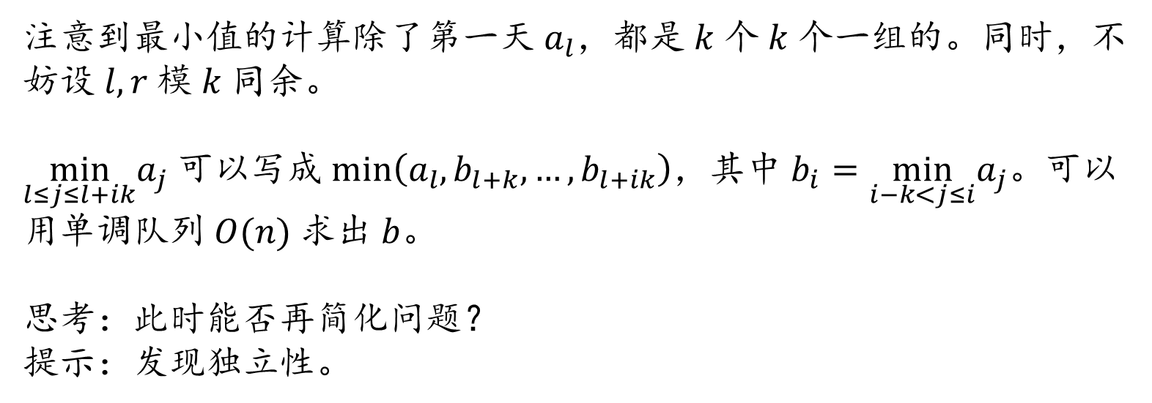

单调栈
单调栈
体育馆问题
CF1601E
$$\sum_{i∈N}{\left[l+ik≤r\right]\min_{l≤j≤l+ik}a_{j}}$$
注意到最小值的计算除了第一天 $a_{l}$，都是 $k$ 个 $k$ 个一组的。同时，不妨设 $l,r$ 模 $k$ 同余。
$\min_{l≤j≤l+ik}a_{j}$ 可以写成 $min\left(a_{l}, b_{l+k},…,b_{l+ik}\right)$，其中 $b_{i}=\min_{i−k<j≤i}a_{j}。$可以用单调队列 $O(n)$ 求出 $b$。
思考：此时能否再简化问题？
提示：发现独立性。

Slide 12
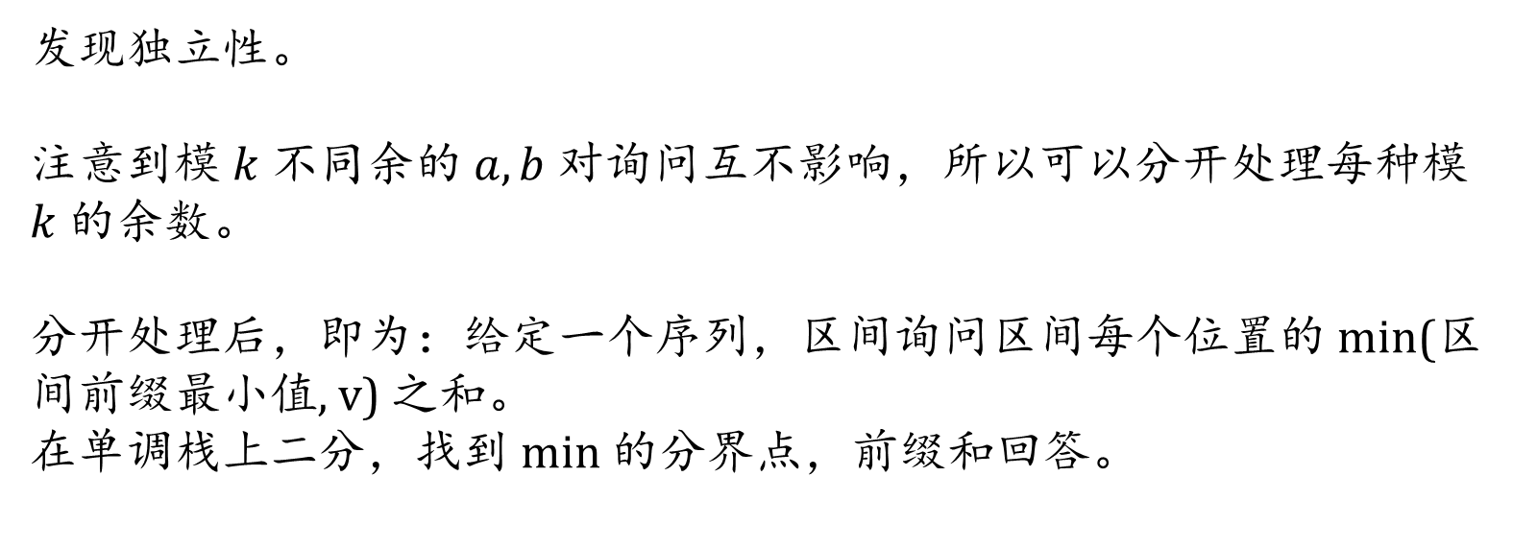
单调栈
单调栈
体育馆问题
CF1601E
$$\sum_{i∈N}{\left[l+ik≤r\right]\min_{l≤j≤l+ik}a_{j}}$$
发现独立性。
注意到模 $k$ 不同余的 $a,b$ 对询问互不影响，所以可以分开处理每种模 $k$ 的余数。
分开处理后，即为：给定一个序列，区间询问区间每个位置的 min(区间前缀最小值, v) 之和。
在单调栈上二分，找到 min 的分界点，前缀和回答。

Slide 13
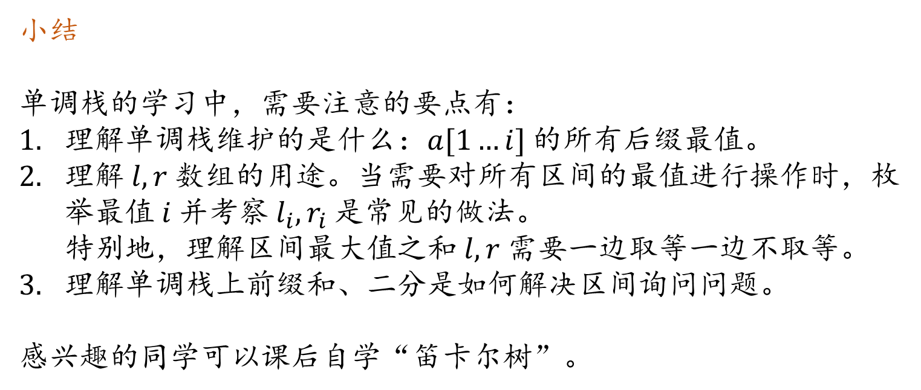
单调栈
单调栈
小结
单调栈的学习中，需要注意的要点有：
理解单调栈维护的是什么：$a[1…i]$ 的所有后缀最值。
理解 $l,r$ 数组的用途。当需要对所有区间的最值进行操作时，枚举最值 $i$ 并考察 $l_{i},r_{i}$ 是常见的做法。 特别地，理解区间最大值之和 $l,r$ 需要一边取等一边不取等。
理解单调栈上前缀和、二分是如何解决区间询问问题。
感兴趣的同学可以课后自学“笛卡尔树”。

Slide 14
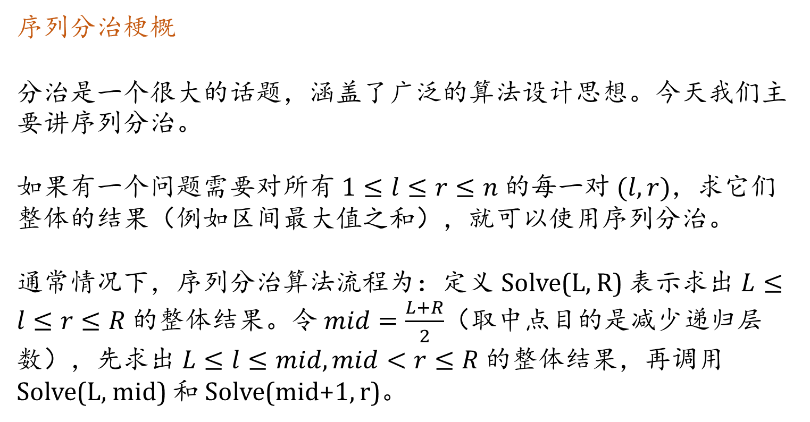
分治
序列分治
序列分治梗概
分治是一个很大的话题，涵盖了广泛的算法设计思想。今天我们主要讲序列分治。
如果有一个问题需要对所有 $1≤l≤r≤n$ 的每一对 $(l,r)$，求它们整体的结果（例如区间最大值之和），就可以使用序列分治。
通常情况下，序列分治算法流程为：定义 Solve(L, R) 表示求出 $L≤l≤r≤R$ 的整体结果。令 $mid=\frac{L+R}{2}$（取中点目的是减少递归层数），先求出 $L≤l≤mid,mid<r≤R$ 的整体结果，再调用 Solve(L, mid) 和 Solve(mid+1, r)。

Slide 15
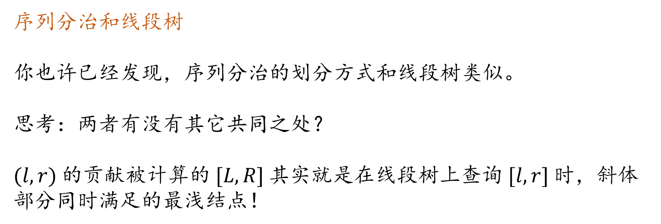
分治
序列分治
序列分治和线段树
你也许已经发现，序列分治的划分方式和线段树类似。
思考：两者有没有其它共同之处？
$(l,r)$ 的贡献被计算的 $[L,R]$ 其实就是在线段树上查询 $[l,r]$ 时，斜体部分同时满足的最浅结点！
int Sum(int p, int l, int r, int x, int y) {
if (x <= l && r <= y) return sum[p];
int mid = (l + r) >> 1, res = 0;
if (x <= mid) res += Sum(p * 2, l, mid, x, y);
if (mid < y) res += Sum(p * 2 + 1, mid + 1, r, x, y);
return res;
}

Slide 16
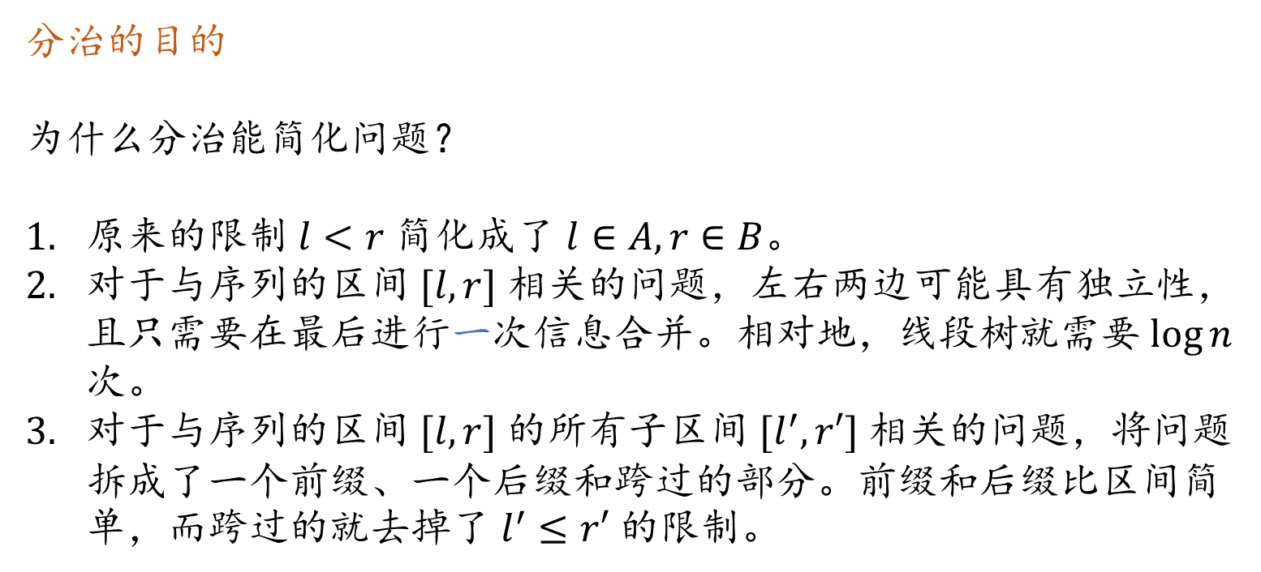
分治
序列分治
分治的目的
为什么分治能简化问题？
原来的限制 $l<r$ 简化成了 $l∈A,r∈B$。
对于与序列的区间 $[l,r]$ 相关的问题，左右两边可能具有独立性，且只需要在最后进行一次信息合并。相对地，线段树就需要 $\log{n}$ 次。
对于与序列的区间 $[l,r]$ 的所有子区间 $[l^{′},r′]$ 相关的问题，将问题拆成了一个前缀、一个后缀和跨过的部分。前缀和后缀比区间简单，而跨过的就去掉了 $l^{′}≤r′$ 的限制。

Slide 17
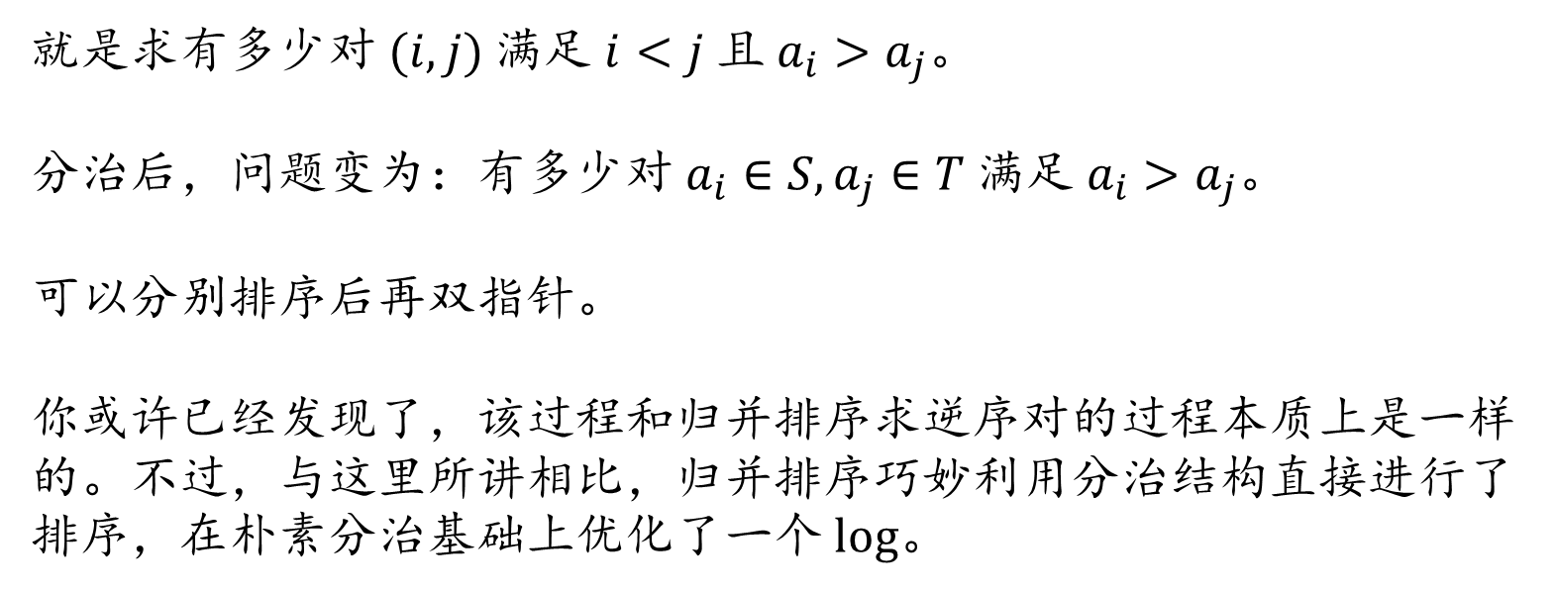
分治
序列分治
逆序对
经典问题
求一个排列的逆序对数。
就是求有多少对 $(i,j)$ 满足 $i<j$ 且 $a_{i}>a_{j}$。
分治后，问题变为：有多少对 $a_{i}∈S,a_{j}∈T$ 满足 $a_{i}>a_{j}$。
可以分别排序后再双指针。
你或许已经发现了，该过程和归并排序求逆序对的过程本质上是一样的。不过，与这里所讲相比，归并排序巧妙利用分治结构直接进行了排序，在朴素分治基础上优化了一个 log。

Slide 18
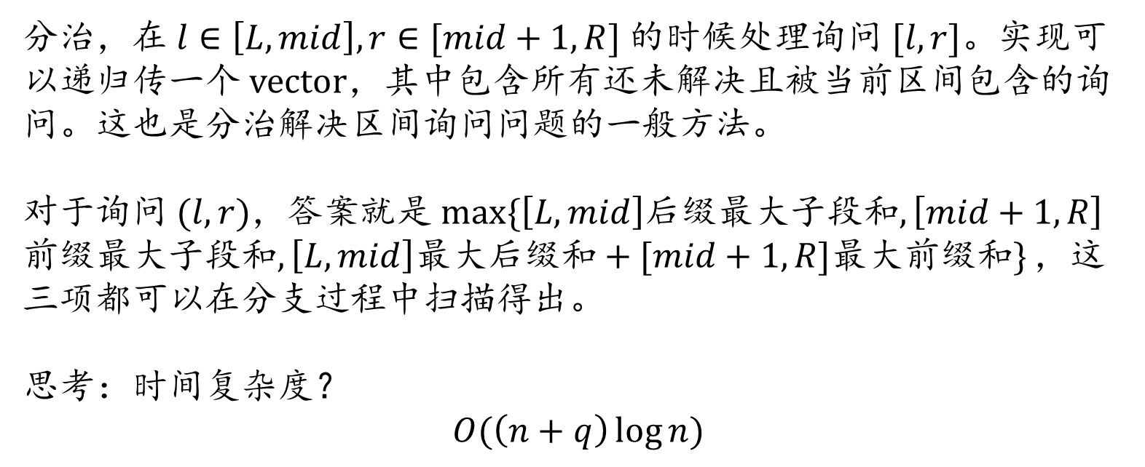
分治
序列分治
区间最大子段和
经典问题
给定一个序列，多次询问区间最大子段和。
分治，在 $l∈\left[L,mid\right],r∈[mid+1,R]$ 的时候处理询问 $[l,r]$。实现可以递归传一个 vector，其中包含所有还未解决且被当前区间包含的询问。这也是分治解决区间询问问题的一般方法。
对于询问 $(l,r)$，答案就是 $\max{\{\left[L,mid\right]后缀最大子段和, \left[mid+1,R\right]前缀最大子段和, \left[L,mid\right]最大后缀和+[mid+1,R]最大前缀和\}}，$这三项都可以在分支过程中扫描得出。
思考：时间复杂度？
$$O(\left(n+q\right)\log{n})$$

Slide 19
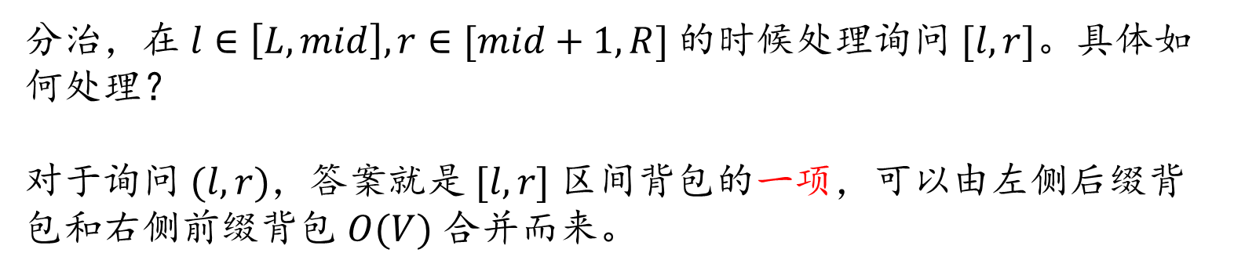
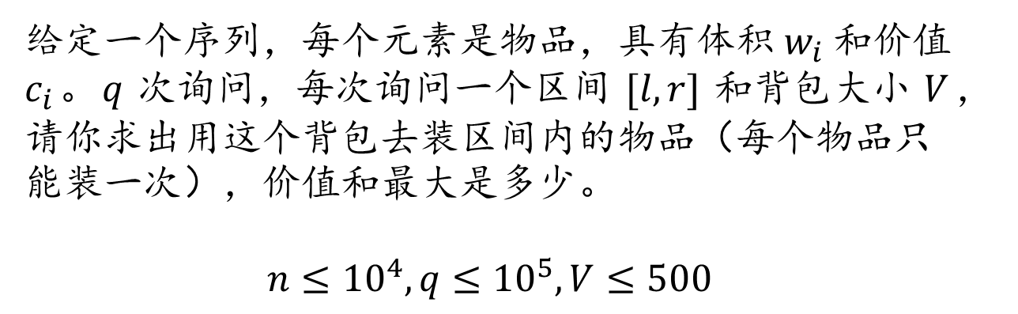
分治
序列分治
😋
P6240
给定一个序列，每个元素是物品，具有体积 $w_{i}$ 和价值 $c_{i}$。$q$ 次询问，每次询问一个区间 $[l,r]$ 和背包大小 $V$，请你求出用这个背包去装区间内的物品（每个物品只能装一次），价值和最大是多少。
$$n≤{10}^{4},q≤{10}^{5},V≤500$$
分治，在 $l∈\left[L,mid\right],r∈[mid+1,R]$ 的时候处理询问 $[l,r]$。具体如何处理？
对于询问 $(l,r)$，答案就是 $[l,r]$ 区间背包的一项，可以由左侧后缀背包和右侧前缀背包 $O(V)$ 合并而来。

Slide 20
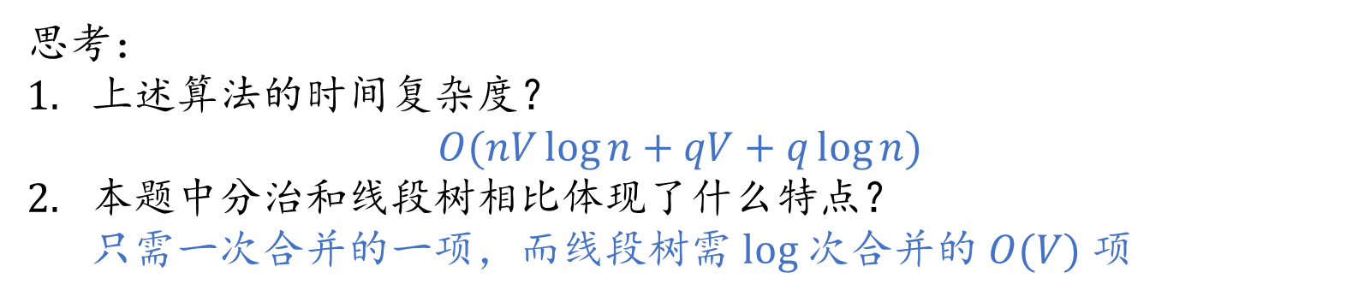
分治
序列分治
😋
P6240
给定一个序列，每个元素是物品，具有体积 $w_{i}$ 和价值 $c_{i}$。$q$ 次询问，每次询问一个区间 $[l,r]$ 和背包大小 $V$，请你求出用这个背包去装区间内的物品（每个物品只能装一次），价值和最大是多少。
$$n≤{10}^{4},q≤{10}^{5},V≤500$$
思考：
上述算法的时间复杂度？ $O(nV\log{n}+qV+q\log{n})$
本题中分治和线段树相比体现了什么特点？ 只需一次合并的一项，而线段树需 $log$ 次合并的 $O(V)$ 项

Slide 21
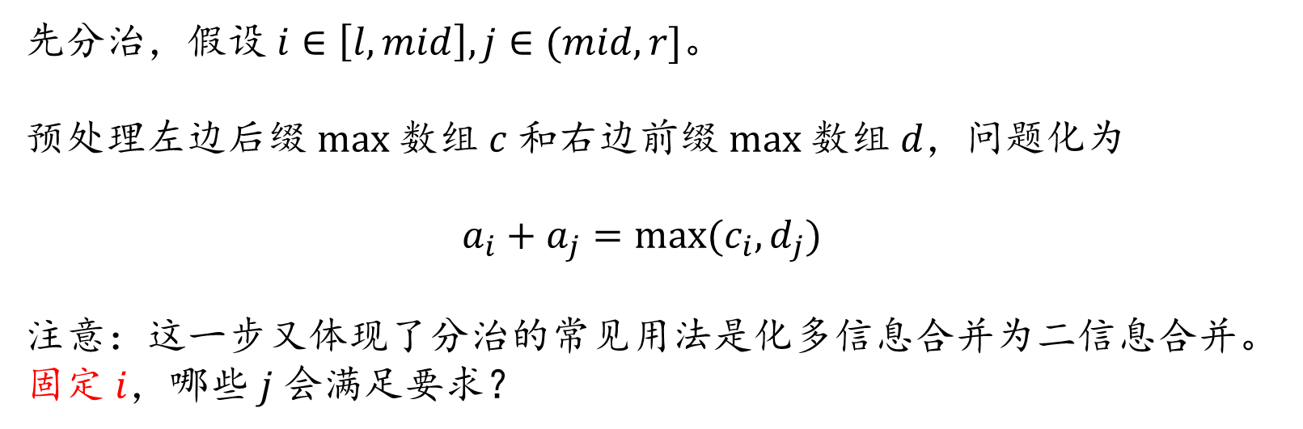
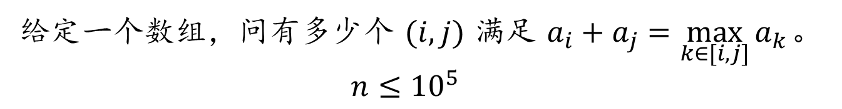
分治
序列分治
Special Segments
CF1156E
给定一个数组，问有多少个 $(i,j)$ 满足 $a_{i}+a_{j}=\max_{k∈[i,j]}{a_{k}}$。
$$n≤{10}^{5}$$
先分治，假设 $i∈\left[l,mid\right],j∈(mid,r]$。
预处理左边后缀 max 数组 $c$ 和右边前缀 max 数组 $d$，问题化为
$$a_{i}+a_{j}=max⁡(c_{i},d_{j})$$
注意：这一步又体现了分治的常见用法是化多信息合并为二信息合并。
固定 $i$，哪些 $j$ 会满足要求？

Slide 22
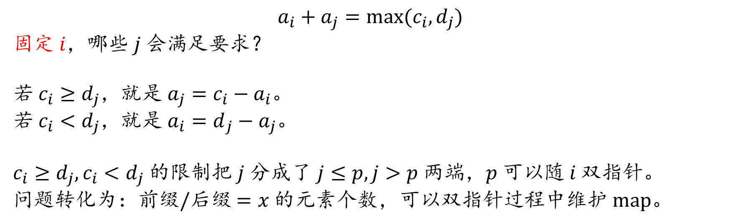
分治
序列分治
Special Segments
CF1156E
给定一个数组，问有多少个 $(i,j)$ 满足 $a_{i}+a_{j}=\max_{k∈[i,j]}{a_{k}}$。
$$n≤{10}^{5}$$
$$a_{i}+a_{j}=max⁡(c_{i},d_{j})$$
固定 $i$，哪些 $j$ 会满足要求？
若 $c_{i}≥d_{j}$，就是 $a_{j}=c_{i}−a_{i}$。
若 $c_{i}<d_{j}$，就是 ${a_{i}=d}_{j}−a_{j}$。
$c_{i}≥d_{j},c_{i}<d_{j}$ 的限制把 $j$ 分成了 $j≤p,j>p$ 两端，$p$ 可以随 $i$ 双指针。
问题转化为：前缀/后缀 $=x$ 的元素个数，可以双指针过程中维护 map。

Slide 23
分治
序列分治
小结
前面的例题已经向我们展示了分治解决区间计数问题的范式：
转为两个信息合并。
对合并方式分类讨论，再分离变量，分别计算。
这里，不要惧怕分类讨论繁复，毕竟“讨论”之难，怎样也不如“思维”之难。是谓：
胆大心细不畏繁，勇刃难题换笑颜。
更多练习题：P4755

Slide 24
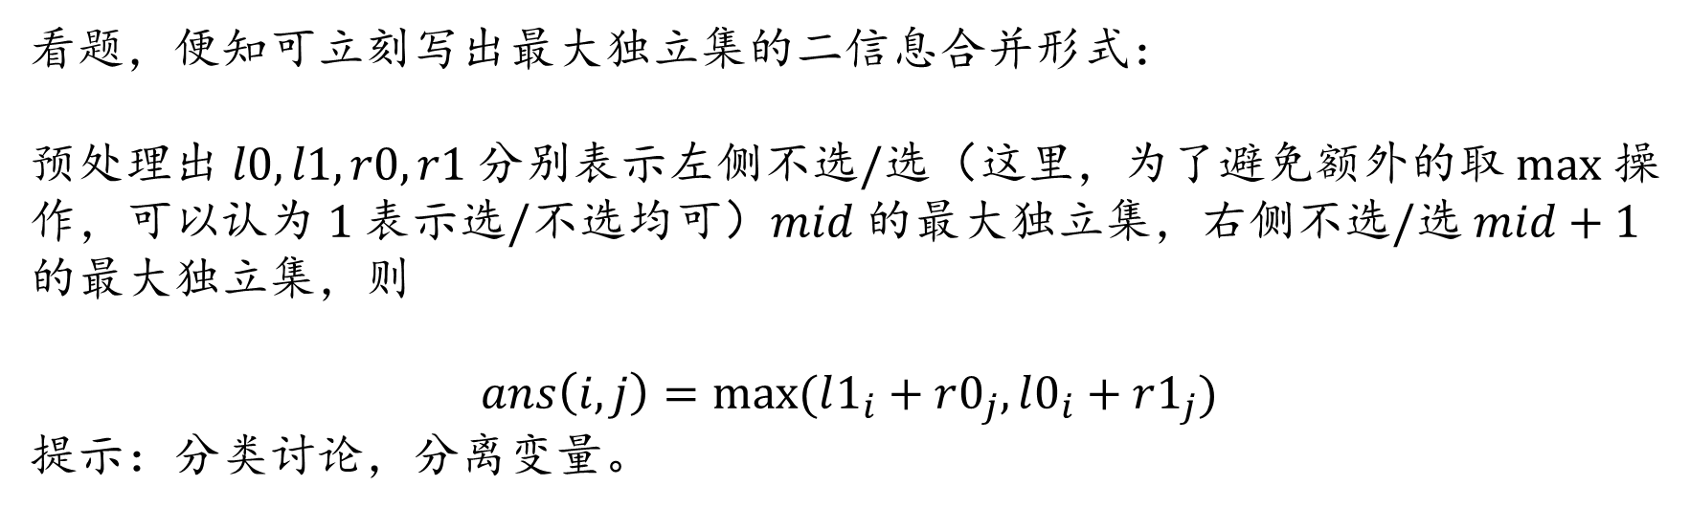
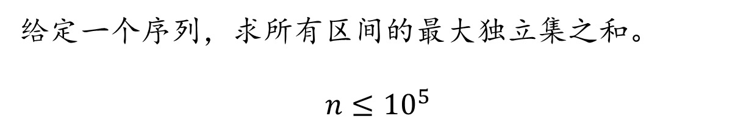
分治
序列分治
最大独立集
P7482
给定一个序列，求所有区间的最大独立集之和。
$$n≤{10}^{5}$$
看题，便知可立刻写出最大独立集的二信息合并形式：
预处理出 $l0,l1,r0,r1$ 分别表示左侧不选/选（这里，为了避免额外的取 max 操作，可以认为 1 表示选/不选均可）$mid$ 的最大独立集，右侧不选/选 $mid+1$ 的最大独立集，则
$$ans\left(i,j\right)=max⁡(l1_{i}+r0_{j},l0_{i}+r1_{j})$$
提示：分类讨论，分离变量。

Slide 25
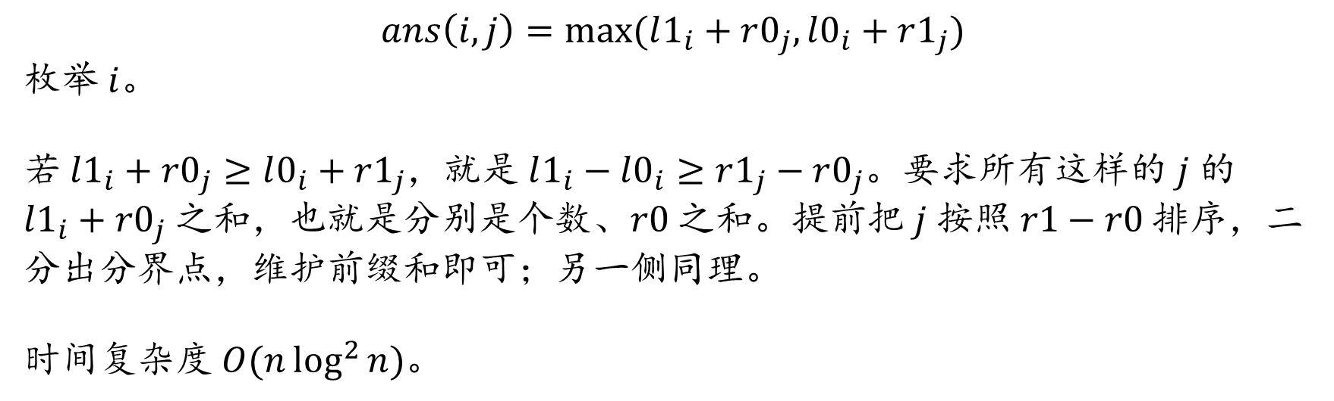
分治
序列分治
最大独立集
P7482
给定一个序列，求所有区间的最大独立集之和。
$$n≤{10}^{5}$$
$$ans\left(i,j\right)=max⁡(l1_{i}+r0_{j},l0_{i}+r1_{j})$$
枚举 $i$。
若 $l1_{i}+r0_{j}≥l0_{i}+r1_{j}$，就是 $l1_{i}−l0_{i}≥r1_{j}−r0_{j}$。要求所有这样的 $j$ 的 $l1_{i}+r0_{j}$ 之和，也就是分别是个数、$r0$ 之和。提前把 $j$ 按照 $r1−r0$ 排序，二分出分界点，维护前缀和即可；另一侧同理。
时间复杂度 $O(n\log^{2}{n})$。

Slide 26
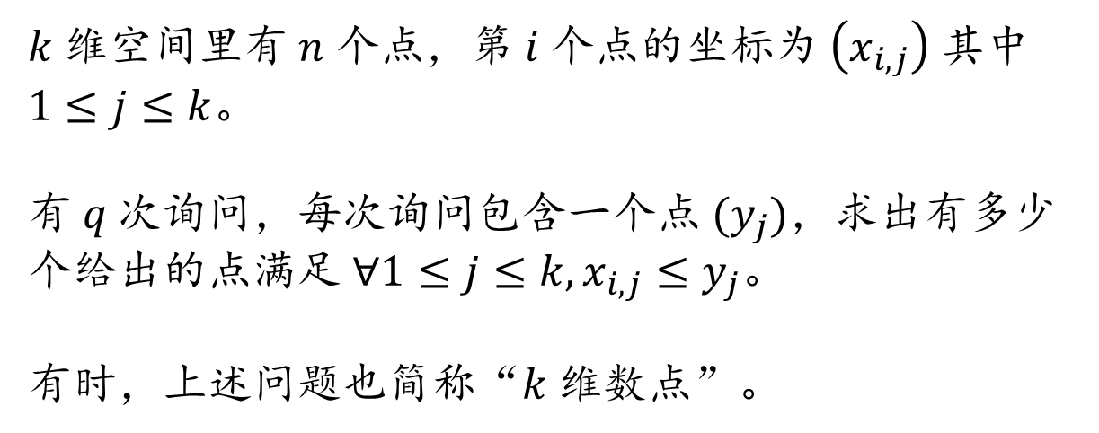
偏序问题
二维偏序
偏序问题的定义
偏序问题，是形态如下的问题：
偏序问题的一般形式
$k$ 维空间里有 $n$ 个点，第 $i$ 个点的坐标为 $\left(x_{i,j}\right)$ 其中 $1≤j≤k$。
有 $q$ 次询问，每次询问包含一个点 $(y_{j})$，求出有多少个给出的点满足 $∀1≤j≤k,x_{i,j}≤y_{j}$。
有时，上述问题也简称“$k$ 维数点”。

Slide 27
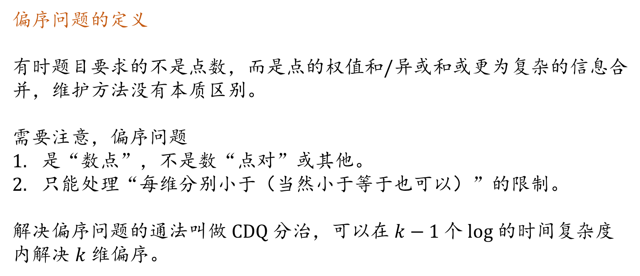
偏序问题
定义
偏序问题的定义
有时题目要求的不是点数，而是点的权值和/异或和或更为复杂的信息合并，维护方法没有本质区别。
需要注意，偏序问题
是“数点”，不是数“点对”或其他。
只能处理“每维分别小于（当然小于等于也可以）”的限制。
解决偏序问题的通法叫做 CDQ 分治，可以在 $k−1$ 个 log 的时间复杂度内解决 $k$ 维偏序。

Slide 28
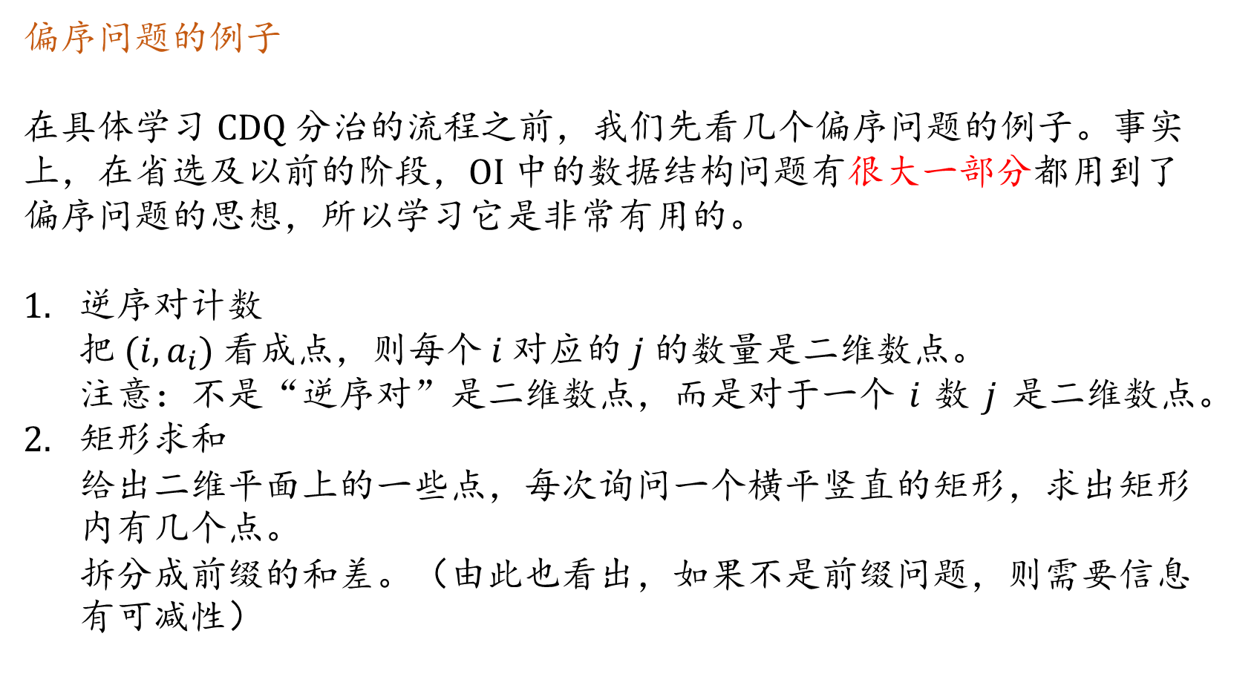
偏序问题
例子
偏序问题的例子
在具体学习 CDQ 分治的流程之前，我们先看几个偏序问题的例子。事实上，在省选及以前的阶段，OI 中的数据结构问题有很大一部分都用到了偏序问题的思想，所以学习它是非常有用的。
逆序对计数 把 $(i,a_{i})$ 看成点，则每个 $i$ 对应的 $j$ 的数量是二维数点。 注意：不是“逆序对”是二维数点，而是对于一个 $i$ 数 $j$ 是二维数点。
矩形求和 给出二维平面上的一些点，每次询问一个横平竖直的矩形，求出矩形内有几个点。 拆分成前缀的和差。（由此也看出，如果不是前缀问题，则需要信息有可减性）

Slide 29
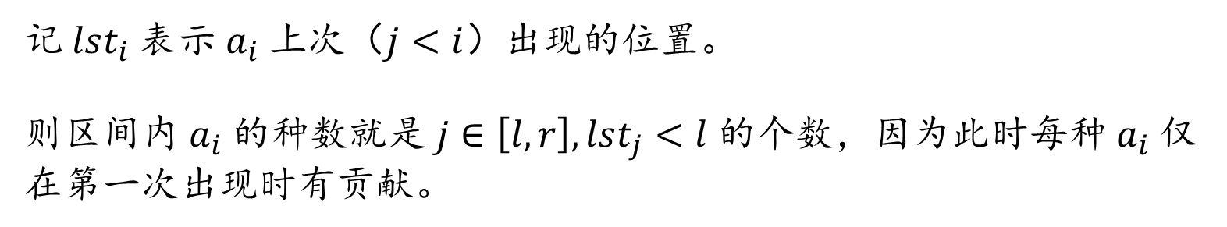
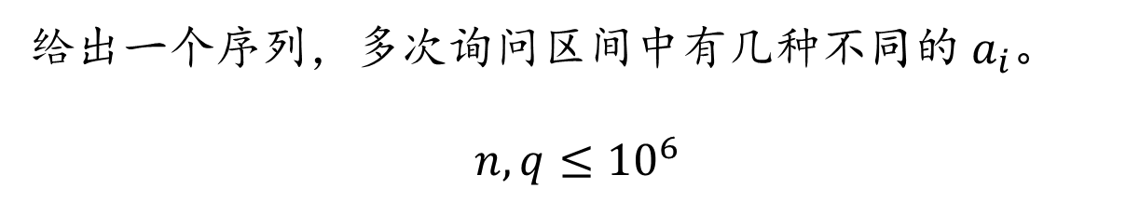
偏序问题
例子
区间数颜色
P4113
给出一个序列，多次询问区间中有几种不同的 $a_{i}$。
$$n,q≤{10}^{6}$$
记 $lst_{i}$ 表示 $a_{i}$ 上次（$j<i$）出现的位置。
则区间内 $a_{i}$ 的种数就是 $j∈\left[l,r\right],lst_{j}<l$ 的个数，因为此时每种 $a_{i}$ 仅在第一次出现时有贡献。

Slide 30
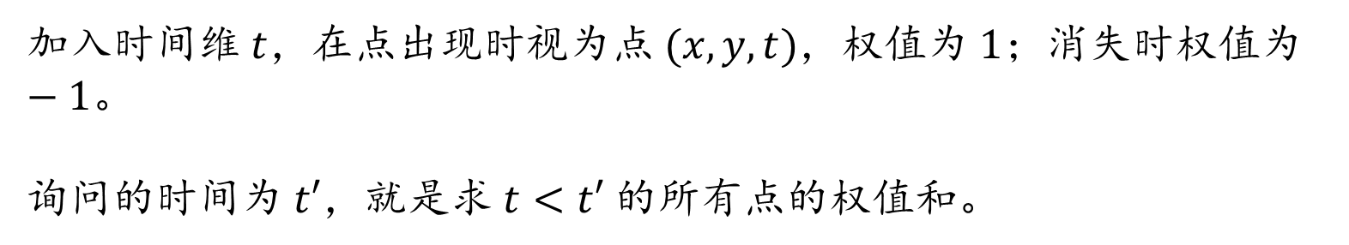
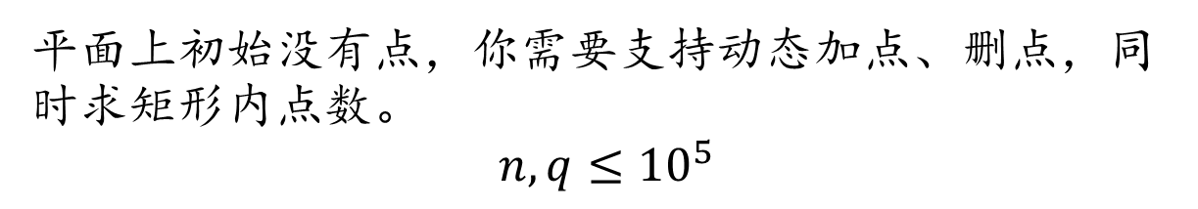
偏序问题
例子
带修数点
经典问题
平面上初始没有点，你需要支持动态加点、删点，同时求矩形内点数。
$$n,q≤{10}^{5}$$
加入时间维 $t$，在点出现时视为点 $(x,y,t)$，权值为 1；消失时权值为 $−1$。
询问的时间为 $t′$，就是求 $t<t′$ 的所有点的权值和。

Slide 31
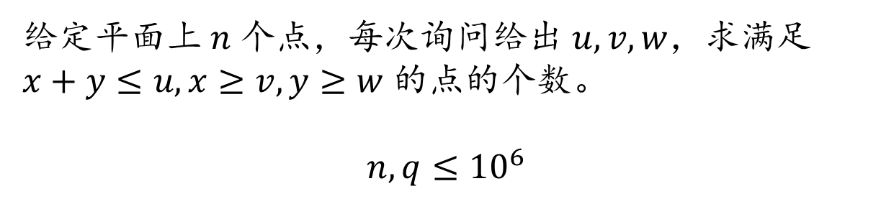
偏序问题
例子
三角形求和
经典问题
给定平面上 $n$ 个点，每次询问给出 $u,v,w$，求满足 $x+y≤u,x≥v,y≥w$ 的点的个数。
$$n,q≤{10}^{6}$$
画图可知，可以拆分为三个区域的和、差，其中每个区域都只有两维限制。因此，本题实际上是二维偏序。

Slide 32
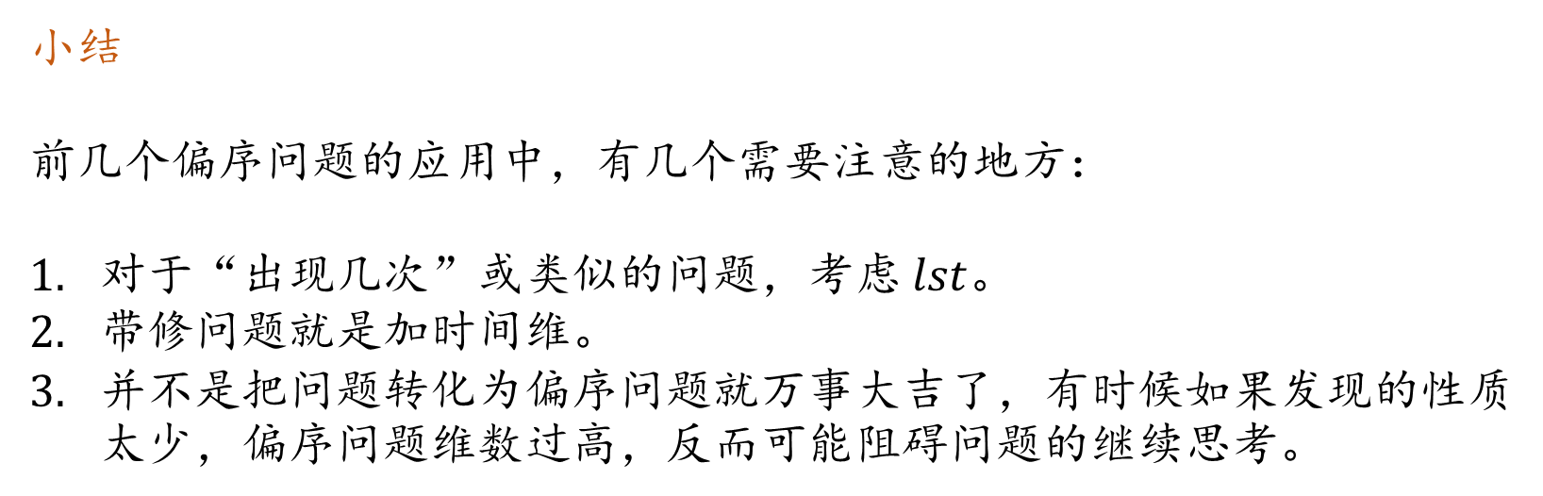
偏序问题
例子
小结
前几个偏序问题的应用中，有几个需要注意的地方：
对于“出现几次”或类似的问题，考虑 $lst$。
带修问题就是加时间维。
并不是把问题转化为偏序问题就万事大吉了，有时候如果发现的性质太少，偏序问题维数过高，反而可能阻碍问题的继续思考。

Slide 33
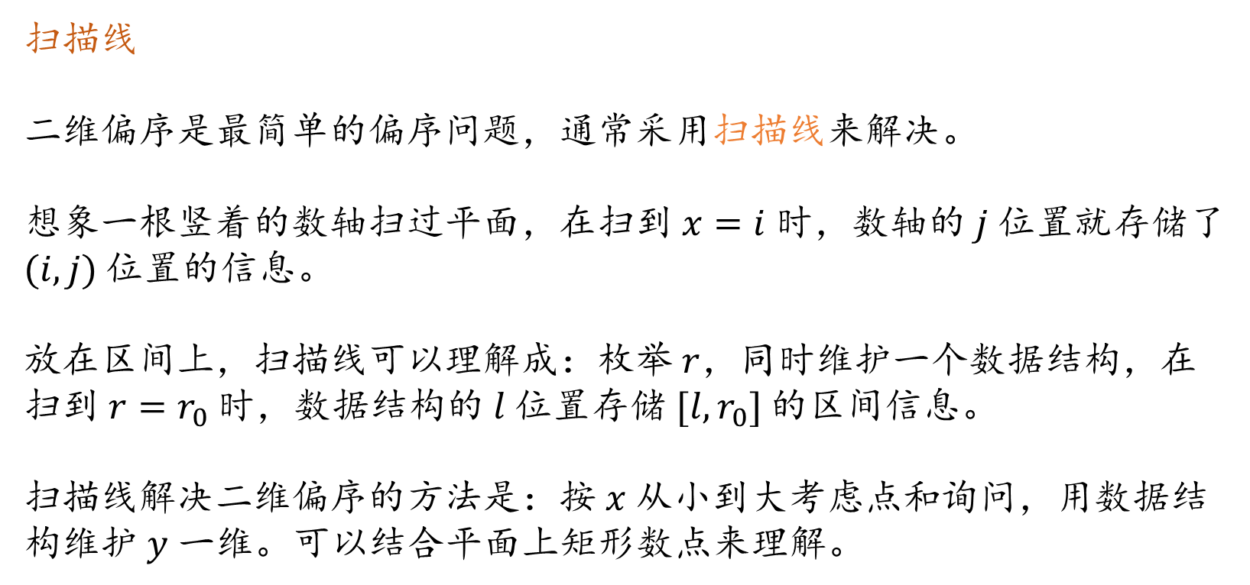
偏序问题
二维偏序
扫描线
二维偏序是最简单的偏序问题，通常采用扫描线来解决。
想象一根竖着的数轴扫过平面，在扫到 $x=i$ 时，数轴的 $j$ 位置就存储了 $(i,j)$ 位置的信息。
放在区间上，扫描线可以理解成：枚举 $r$，同时维护一个数据结构，在扫到 $r=r_{0}$ 时，数据结构的 $l$ 位置存储 $[l,r_{0}]$ 的区间信息。
扫描线解决二维偏序的方法是：按 $x$ 从小到大考虑点和询问，用数据结构维护 $y$ 一维。可以结合平面上矩形数点来理解。

Slide 34
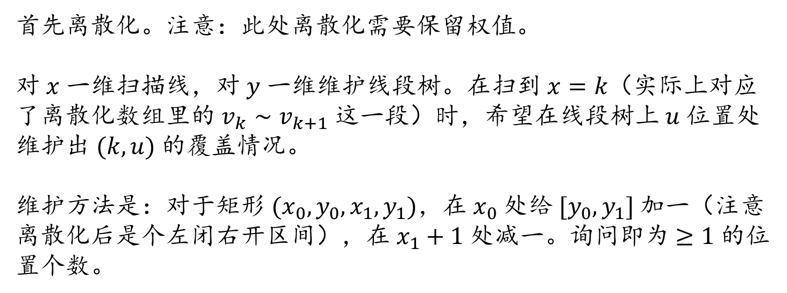
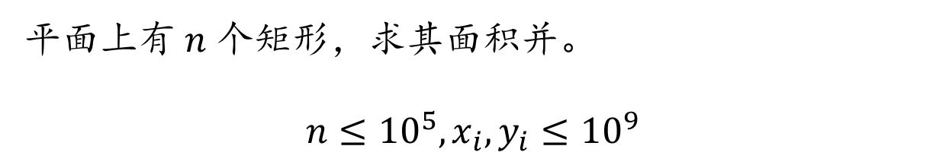
偏序问题
扫描线
矩形面积并
经典问题
平面上有 $n$ 个矩形，求其面积并。
$$n≤{10}^{5},x_{i},y_{i}≤{10}^{9}$$
首先离散化。注意：此处离散化需要保留权值。
对 $x$ 一维扫描线，对 $y$ 一维维护线段树。在扫到 $x=k$（实际上对应了离散化数组里的 $v_{k}∼v_{k+1}$ 这一段）时，希望在线段树上 $u$ 位置处维护出 $(k,u)$ 的覆盖情况。
维护方法是：对于矩形 $(x_{0},y_{0},x_{1},y_{1})$，在 $x_{0}$ 处给 $[y_{0},y_{1}]$ 加一（注意离散化后是个左闭右开区间），在 $x_{1}+1$ 处减一。询问即为 $≥1$ 的位置个数。

Slide 35
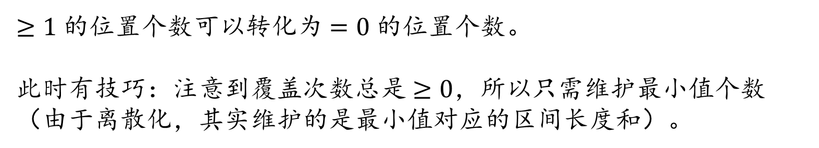
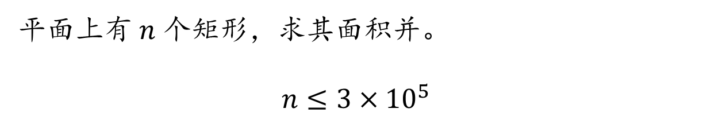
偏序问题
扫描线
矩形面积并
经典问题
平面上有 $n$ 个矩形，求其面积并。
$$n≤{3×10}^{5}$$
$≥1$ 的位置个数可以转化为 $=0$ 的位置个数。
此时有技巧：注意到覆盖次数总是 $≥0$，所以只需维护最小值个数（由于离散化，其实维护的是最小值对应的区间长度和）。

Slide 36
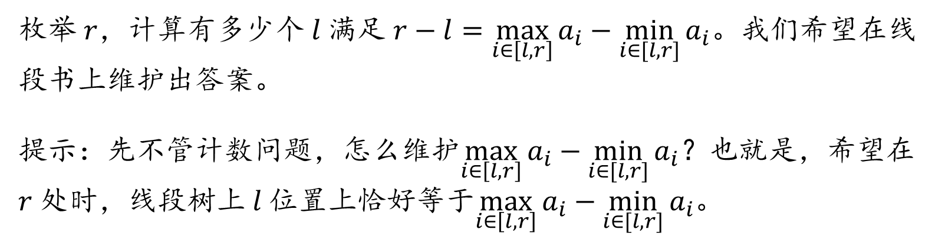
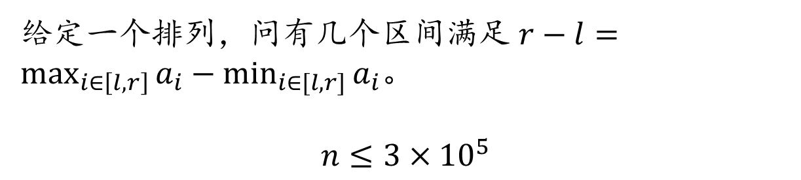
偏序问题
扫描线
连续段问题
CF526F
给定一个排列，问有几个区间满足 $r−l=\max_{i∈\left[l,r\right]}{a_{i}}−\min_{i∈[l,r]}{a_{i}}$。
$$n≤{3×10}^{5}$$
枚举 $r$，计算有多少个 $l$ 满足 $r−l=\max_{i∈\left[l,r\right]}{a_{i}}−\min_{i∈[l,r]}{a_{i}}$。我们希望在线段书上维护出答案。
提示：先不管计数问题，怎么维护$\max_{i∈\left[l,r\right]}{a_{i}}−\min_{i∈[l,r]}{a_{i}}$？也就是，希望在 $r$ 处时，线段树上 $l$ 位置上恰好等于$\max_{i∈\left[l,r\right]}{a_{i}}−\min_{i∈[l,r]}{a_{i}}$。

Slide 37
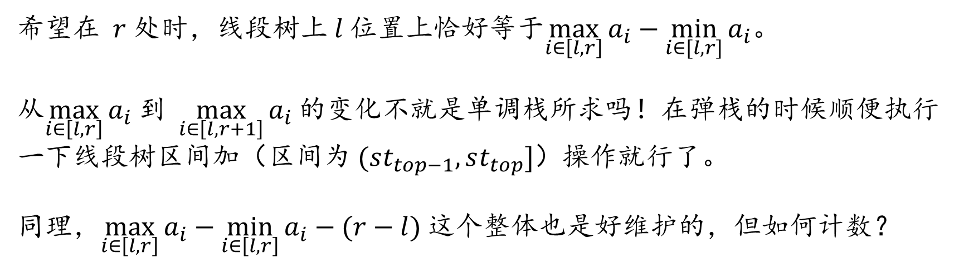
偏序问题
扫描线
连续段问题
CF526F
给定一个排列，问有几个区间满足 $r−l=\max_{i∈\left[l,r\right]}{a_{i}}−\min_{i∈[l,r]}{a_{i}}$。
$$n≤{3×10}^{5}$$
希望在 $r$ 处时，线段树上 $l$ 位置上恰好等于$\max_{i∈\left[l,r\right]}{a_{i}}−\min_{i∈[l,r]}{a_{i}}$。
从$\max_{i∈\left[l,r\right]}{a_{i}}$ 到 $\max_{i∈\left[l,r+1\right]}{a_{i}}$ 的变化不就是单调栈所求吗！在弹栈的时候顺便执行一下线段树区间加（区间为 $(st_{top−1},st_{top}]$）操作就行了。
同理，$\max_{i∈\left[l,r\right]}{a_{i}}−\min_{i∈\left[l,r\right]}{a_{i}}−(r−l)$ 这个整体也是好维护的，但如何计数？

Slide 38
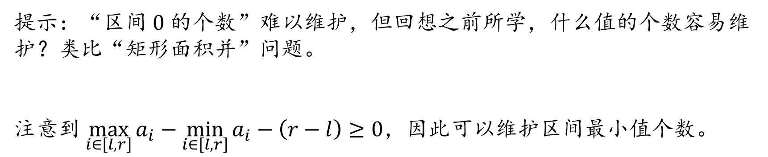
偏序问题
扫描线
连续段问题
CF526F
给定一个排列，问有几个区间满足 $r−l=\max_{i∈\left[l,r\right]}{a_{i}}−\min_{i∈[l,r]}{a_{i}}$。
$$n≤{3×10}^{5}$$
提示：“区间 $0$ 的个数”难以维护，但回想之前所学，什么值的个数容易维护？类比“矩形面积并”问题。
注意到$\max_{i∈\left[l,r\right]}{a_{i}}−\min_{i∈\left[l,r\right]}{a_{i}}−\left(r−l\right)≥0$，因此可以维护区间最小值个数。

Slide 39
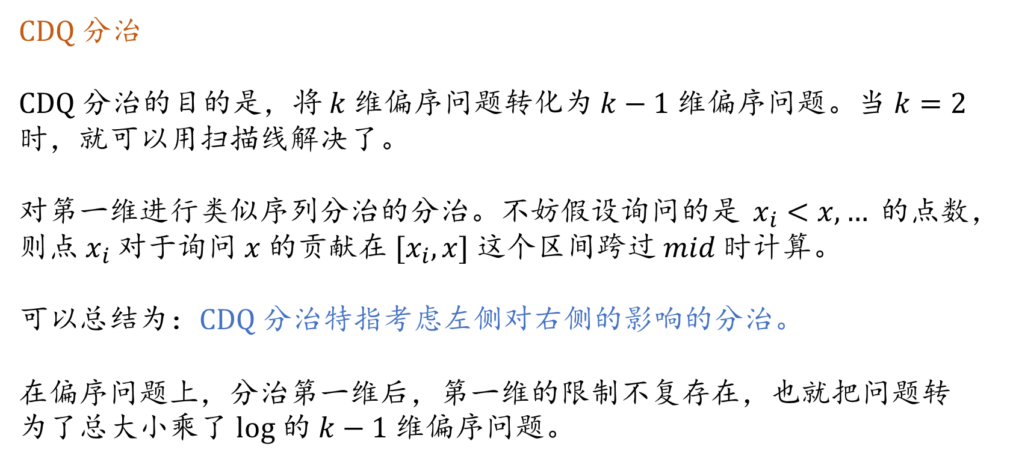
偏序问题
高维偏序
CDQ 分治
CDQ 分治的目的是，将 $k$ 维偏序问题转化为 $k−1$ 维偏序问题。当 $k=2$ 时，就可以用扫描线解决了。
对第一维进行类似序列分治的分治。不妨假设询问的是 $x_{i}<x,…$ 的点数，则点 $x_{i}$ 对于询问 $x$ 的贡献在 $[x_{i},x]$ 这个区间跨过 $mid$ 时计算。
可以总结为：CDQ 分治特指考虑左侧对右侧的影响的分治。
在偏序问题上，分治第一维后，第一维的限制不复存在，也就把问题转为了总大小乘了 log 的 $k−1$ 维偏序问题。

Slide 40
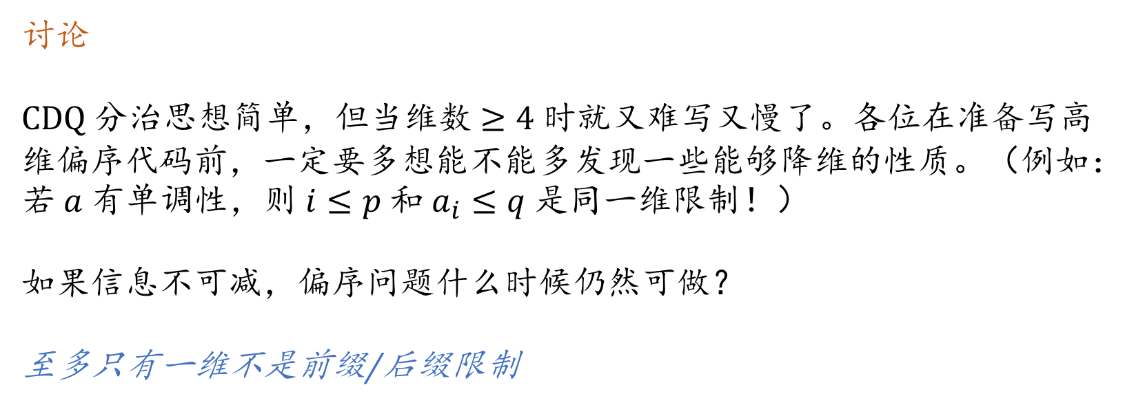
偏序问题
高维偏序
讨论
CDQ 分治思想简单，但当维数 $≥4$ 时就又难写又慢了。各位在准备写高维偏序代码前，一定要多想能不能多发现一些能够降维的性质。（例如：若 $a$ 有单调性，则 $i≤p$ 和 $a_{i}≤q$ 是同一维限制！）
如果信息不可减，偏序问题什么时候仍然可做？
至多只有一维不是前缀/后缀限制

Slide 41
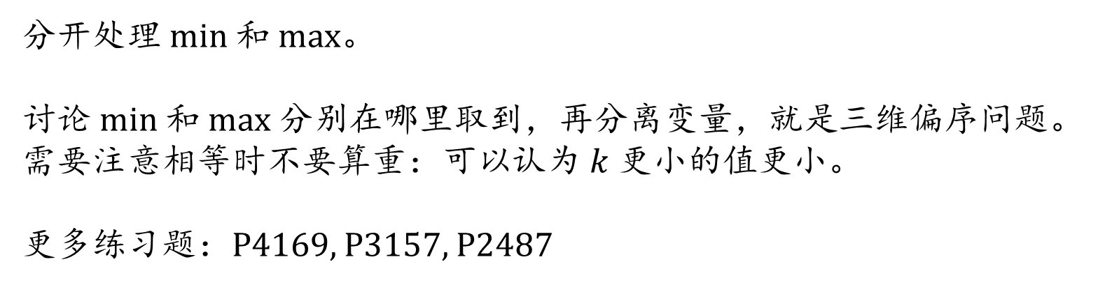

偏序问题
例子
如何正确地排序
P8253
有一个 $4×n$ 的数组 $a_{i,j}$，定义
$$f\left(i,j\right)=\min_{k}\left(a_{k,i}+a_{k,j}\right)+\max_{k}\left(a_{k,i}+a_{k,j}\right)$$
求 $\sum_{i,j∈[1,n]}{f(i,j)}$。
$$n≤2×{10}^{5}$$
分开处理 min 和 max。
讨论 min 和 max 分别在哪里取到，再分离变量，就是三维偏序问题。需要注意相等时不要算重：可以认为 $k$ 更小的值更小。
更多练习题：P4169, P3157, P2487

Slide 42
偏序问题
小结
小结
我们刚刚学习了偏序问题的解法，特别地，学习了扫描线解决问题的思路。其中有以下要点值得注意：
将“求 0 的个数”转为求“区间最小值个数”。
对于有 max min 的式子，分类讨论在哪里取到再分离变量是常见处理方法。

Slide 43

综合运用
例子
天天爱打卡
P9871
小 T 跑步打卡。共有 $n$ 天，每天可以跑步或不跑步。能量值初始为 0，若某天选择跑步，则能量值减少 $d$。不能连续超过 $k$ 天跑步。
有 $m$ 条奖励：若他在第 $l_{i}∼r_{i}$ 天都选择跑步，会得到 $v_{i}$ 能量值。
问 $n$ 天后能量值最高是多少。
$$n≤{10}^{9},m≤{10}^{5}$$
先对 $l,r$ 离散化。思考：具体如何离散化？

Slide 44


综合运用
例子
天天爱打卡
P9871
选择跑步，则能量值减少 $d$。不能连续超过 $k$ 天跑步。
有 $m$ 条奖励：若他在第 $l_{i}∼r_{i}$ 天都选择跑步，会得到 $v_{i}$ 能量值。
以 $l_{i},r_{i}$ 划分数轴（均为闭区间），则跑步一定是一段一段跑。
设 $dp_{i}$ 表示第 $1∼i$ 段的最优决策下能量值最大值，如何转移？
提示：枚举最后一段跑步的连续段。
若不跑，$dp_{i−1}→dp_{i}$。
若跑，枚举 $j≤i$，$dp_{j−2}−d\left(s_{i}−s_{j−1}\right)+V\left(j,i\right)→dp_{i}$。这里要求 $s_{i}−s_{j−1}≤k$，可以二分求出分界点。

Slide 45

综合运用
例子
天天爱打卡
P9871
选择跑步，则能量值减少 $d$。不能连续超过 $k$ 天跑步。
有 $m$ 条奖励：若他在第 $l_{i}∼r_{i}$ 天都选择跑步，会得到 $v_{i}$ 能量值。
若不跑，$dp_{i−1}→dp_{i}$。
若跑，枚举 $j≤i$，$dp_{j−2}−d\left(s_{i}−s_{j−1}\right)+V\left(j,i\right)→dp_{i}$。
用扫描线的思想，在 $r_{i}$ 处给 $j≤l_{i}$ 的 $j$ 加上 $v_{i}$ 的贡献，则上述转移就是区间最大值。
时间复杂度 $O(m\log{m})$。
更多类似题目：P2605, CF1889C2

Slide 46
综合运用
小结
小结
时间所限，今天只为大家展示了一道数据结构用于优化具体算法的例子，也就是去年联赛的最后一题。
如果你会设计简单的序列 dp，掌握了扫描线的思想，也能正确处理离散化的细节，这题对你来说应当是容易的。
用数据结构优化其它算法时，以下法则应当牢记于心：
想清楚数据结构中存储的数据的含义。
时间？下标？存储内容？合并方式？
我想求的答案满不满足我想用的数据结构的要求？

Slide 47
综合运用
例子
Drying Plan
CF1889C2
TODO
TODO

Slide 48

偏序问题
例子
Beautiful Pair
P4755
给定一个数组，问有多少个 $(i,j)$ 满足 $a_{i}a_{j}≤\max_{k∈[i,j]}{a_{k}}$。
$$n≤{10}^{5}$$
TODO

Slide 49


偏序问题
例子
区间最大值之和 II
P8868 弱化版
给定一个数组，$q$ 次询问，每次给定一个区间，求区间的所有子区间的最大值之和。
先分治，分治完后对于询问 $[l,r]$，分成 $\left[l,mid\right],[mid+1,r]$ 内部问题和 $l^{′}∈\left[l,mid\right],r^{′}∈(mid,r]$ 的问题。
内部问题可以用之前提到的单调栈解决；两边合并的问题其实就是求
$$\sum_{i≤M_{1},j≤M_{2}}{max⁡(A_{i},B_{j})}$$
此时怎么处理？

Slide 50

偏序问题
例子
区间最大值之和 II
P8868 弱化版
给定一个数组，$q$ 次询问，每次给定一个区间，求区间的所有子区间的最大值之和。
$$\sum_{i≤M_{1},j≤M_{2}}{max⁡(A_{i},B_{j})}$$
枚举 $i$ 考虑对询问的贡献分类讨论 max 取在哪边。例如，$A_{i}≥B_{j}$，由 $B$ 的单调性对 $j$ 的限制是 $j$ 属于一个前缀。要求

Slide 51

偏序问题
例子
天使玩偶
P4169
平面上初始没有点，你需要支持动态加点，求某个点曼哈顿距离最近的点。
$$n,q≤{10}^{5}$$
TODO

Slide 52

偏序问题
例子
动态逆序对
P3157
给定一个序列，按某种顺序依次删去序列里的每一个数，求删完每个数之后的逆序对数。
$$n≤{10}^{5}$$
TODO

Slide 53
综合运用
例子
基站选址
P2605
TODO
TODO

Slide 54
数据结构
宏观认知
数据结构就是存放数据（存放的数据也叫做“信息”）的结构。需要用特定结构存储数据的原因，不外乎以下几种：
快速合并信息
线段树：为了能快速求出区间的和，将大区间拆分成若干预处理了和的小区间，询问时只需再把这些小区间合并。
衍生问题：
合并的信息需要满足什么条件？如，若要求区间和，树状数组只能将前缀和相减，而线段树是只靠区间内部合并而来。
合并信息的范围是什么？如，线段树处理的是序列区间问题，若要处理二维平面上的矩形内的点，则需要更复杂的数据结构。

Slide 55
数据结构
宏观认知
快速分发修改
无论什么数据结构，分发修改的基本思想都是“懒标记”。
懒标记的基本思路是，只有当需要用到被修改的值时，才把修改真正作用在值上。否则，打一个整体标记足矣。
衍生问题：
如果同一个值被修改多次，打上多个标记怎么处理？理想情况下，我们希望标记也是可合并的。这样，多个标记可以合并成一个标记。
如果一个标记同时修改了多个值，而接下来询问又需要同时用到这些多个值，能否避免对每个值单独下放标记？这就要求一个标记对多个信息的总体影响是可预知的。

Slide 56
数据结构
宏观认知
上面提到的两点很重要，它们是理解并熟练运用许多数据结构的基础。
数据和懒标记可以统称为信息，数据结构研究的就是信息之间的相互作用。
下面，我们以上述信息的视角，观察线段树这一具体的数据结构。

